Slide 1
КИСЛОТЫ
Презентация для учащихся
8 – 9 классов
Учитель : Зотова И.А.

Slide 2
Содержание
Определение
Название кислот
Определение степени окисления кислотного остатка
Задание №1
Лабораторная работа
Изменение окраски индикатора
Классификация кислот
Задание №2
Кислоты в природе
Кислоты в организме человека
Домашнее задание

Slide 3
Определение
Кислоты – это сложные вещества, состоящие из ионов водорода и кислотного остатка
Например:
HCI H2SO4 H3PO4
Кислотный остаток

Slide 4
Название кислот
Кислоты |  | Кислотные остатки
формула | название | формула | название
HF | фтороводородная | F¯ | фторид
HCI | хлороводородная | CI¯ | хлорид
HBr | бромоводородная | Br¯ | бромид
HNO3 | азотная | NO3⁻ | нитрат
H2S | сероводородная | S²¯ | сульфид
H2SO4 | серная | SO4²¯ | сульфат
H2SO3 | сернистая | SO3²¯ | сульфит
H2CO3 | угольная | CO3²¯ | карбонат
H2SiO3 | кремниевая | SiO3²¯ | силикат
H3PO4 | ортофосфорная | PO4³⁻ | ортофосфат

Slide 5
Определение степени окисления кислотного остатка
Степень окисления кислотного остатка определяется по числу атомов водорода в молекуле данной кислоте

Slide 6
Задание № 1
Подчеркнуть кислотный остаток и определить его степень окисления:
HNO3 H2SO4 H3PO4

Slide 7
Задание №2
Найти соответствие
Оксиды: Кислоты:
СО2 Н2SO4
P2O5 H2CO3
SO3 H2SO3
SO2 H3PO4

Slide 8
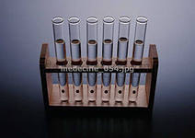
Лабораторная работа
Используя имеющиеся индикаторы определить кислоту среди выданных соединений

Slide 9
Изменение окраски индикатора
Индикатор | Окраска индикатора в нейтральной среде | Окраска индикатора в кислотной среде

Slide 10
Изменение окраски
индикатора
Разрушает кожу, ткани, древесину
ОСТОРОЖНО!
Нейтрализовать раствором соды, смыть водой
Название индикатора | Окраска индикатора в нейтральной среде | Окраска индикатора в кислой среде
лакмус | фиолетовая | красная
метилоранж | оранжевая | красно- розовая
фенолфталеин | бесцветная | бесцветная
!

Slide 11
Классификация кислот
Признак: число атомов водорода в кислоте
кислоты
HNO3
HCI
трёхосновныеH3PO4
одноосновные
двухосновныеH2SO4
H2CO3

Slide 12
Классификация кислот
Признак: наличие кислорода в кислоте
кислоты
кислородсодержащиеH2SO4 HNO3
Бескислородные
HCI H2S

Slide 13
Задание № 3
Среди представленных формул кислот: H2SO4 HNO3 H2S H3PO4 выбрать
одноосновную кислородсодержащую
двухосновную бескислородную

Slide 14
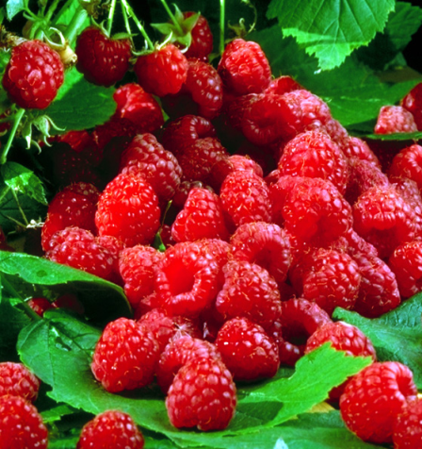
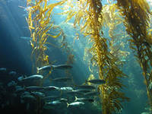
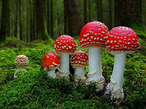
Кислоты в природе
Аскорбиновая Синильная
Салициловая
Бурые водоросли
Мухомор
малина
Ива

Slide 15
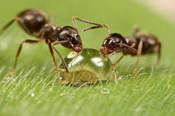
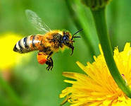
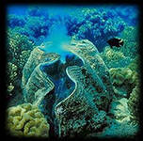
Кислоты в природе
Муравьиная Серная
Муравьи
Пчёлы
Моллюски

Slide 16
Кислоты в организме
человека
Функции кислот
Пищеварительная и бактерицидная -
HCI
Cтроительный материал для костей, зубов, ногтей – соли
H3PO4
Витамины -
лимонная кислота

Slide 17
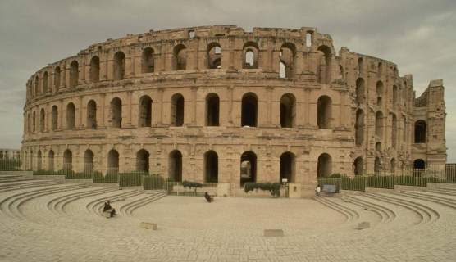
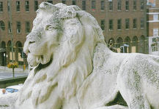
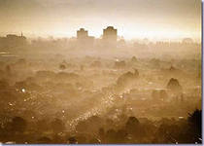
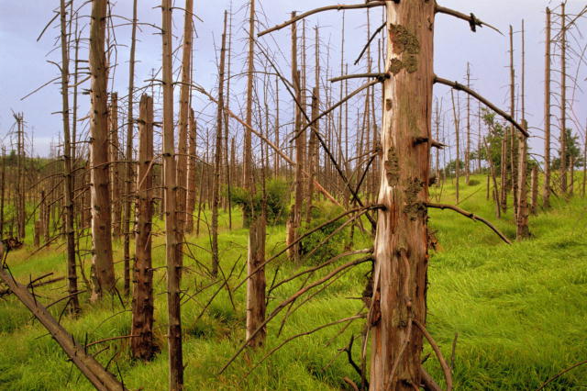
Кислотные дожди и экология
Разрушение памятников культуры
Закисление почв
Гибель лесов

Slide 18
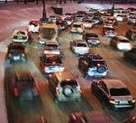
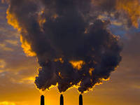
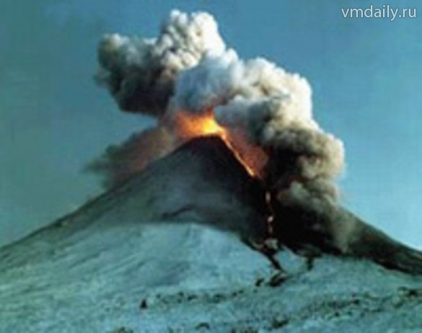
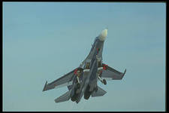
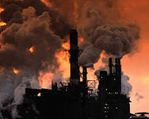
Причина кислотных дождей
Металлургические и химические предприятия
автотранспорт
Извержение вулканов
Авиация
Теплоэлектростанции

Slide 19
Домашнее задание
Общее : § 20 с.107 № 1
По выбору:
Небольшое интересное сообщение о какой-либо кислоте или презентация
Составить кроссворд

Slide 20
СПАСИБО ЗА ВНИМАНИЕ
СПАСИБО ЗА ВНИМАНИЕ

